Slide 1
Presentación
Nombre: Mait Manuel Madé Cruz
Matricula: 15-Misn-1-091
Materia: Administracion de Servidores
Profesor: Starling Germosen Reynoso
Sección: 0908
Tema: Proyecto Final

Slide 2

Plan de Empresa

Slide 3

Historia
MaitSoft Surgió en el año 2022 como una empresa dedicada ayudar a personas para automatizar su pagina web de forma gratuita, con el fin de ayudarlos a elegir el mejor diseño para su pagina web. En pocos años nos convertimos en una opcion indispensable a la hora de crear y gestionar paginas web.

Slide 4
Misión
Visión
Valores
Ofrecemos una gran variedad de herramientas para diseñar tu pagina web ya sea para uso personal o empresarial, para satisfacer las necesidades del cliente a nivel nacional e internacional con precios competitivos, apoyado por un personal calificado.
Fortalecernos mediante la innovación y la facilidad de uso de nuestra plataforma para así ser los primeros en el mercado, elevando el nivel de nuestra empresa y poder posicionarnos a nivel internacional.
Humildad
Lealtad
Respeto
Calidad
Honestidad
Trabajo en Equipo
Puntualidad

Slide 5
Objetivos
Metas
Queremos satisfacer todas las necesidades del cliente con nuestros diseños para una mejor comodida en el hogar o trabajo. Por ahora estamos enfocado en diseño. Sin embargo la demanda cada vez mas sigue creciendo con nuestros clientes en todas partes de la ciudad.
Ser los lideres en el mercado Internacional.
Ser los preferidos de todas las empresas e instituciones.
Prindar el mejor servicio para conseguir mas clientes.
Conocer gustos y preferencias de nuestros clientes habituales.
Reducir el número de incidencias y devoluciones.

Slide 6

Sector Escogido
Nuestra Empresa Esta dirigida al sector de la tecnologia, para que aquellas personas que son principiantes tengan la capacidad de poder diseñar su propia paginas web, sin la necesidad de tener que pagar una gran cantidad de dinero a un programador web.

Slide 7
Porqué de ese sector
Nos enfocamos en este sector porque nos dimos cuenta de las necesidades que tienen las personas al momento de emprender cualquier proyecto, Por eso aprovechamos el alcance que tienen las redes sociales para facilitar su uso.

Slide 8
Razón de ser de la empresa
La razon de ser de nuestra empresa es ayudar a los usuarios que no tienen nada de conocimiento de programacion web, para que ellos puedan diseñar su pagina web de una manera facil y sencilla, solo con arrastrar y soltar (drag and drop) los elementos y herramientas necesaria para la creacion de su pagina a su gusto y preferencia.
Ademas si las personas no quieren forzarse mucho, tenemos varias plantillas y precios variados segun le convenga al usuario. Tambien tenemos un personal capacitado para realizar el diseño de la pagina web del usuario si necesita un diseño unico y especifico.

Slide 9

Plan de Marketing

Slide 10
Servicio que Ofrecemos
$2,500
$4,000
$5,000
$10,000
Plan Basico para principiante
Gestion y Diseño Web
Plan Premium para Experto
Creacion de Pagina web

Slide 11
Por qué elegirnos!
Somos un equipo multidisciplinar cuyo principal objetivo es lograr el éxito de nuestros clientes.
Pensamos que una web es la imagen que su negocio transmite al resto del mundo. Por este motivo, nuestros diseñadores le asesorarán para ofrecerle un diseño moderno y funcional.

Slide 12
Cuáles son los beneficios especiales
1
2
Nos mantenemos en continua evolución sobre las últimas tendencias
Diseñamos la web de su empresa acorde con su imagen corporativa
3
4
Todas las páginas web que realizamos cuentan con panel de administración.
Diseñamos webs dinámicas, solución adecuada para aquellos que piensan actualizar los contenidos

Slide 13
Cuando va a recuperar la inversión
La inversion sera recuperada lo antes posible ya que su negocio tendra una visualizacion global, no solo podran comprarle mercancia a nivel nacional tambien de manera internacional.
Es decir que el dinero que usted invierta en el diseño de su pagina web podras recuperarlo en 15 dias y maximo un mes, desde que su negocio comienze a funcionar.

Slide 14
Cuáles son las ventajas del producto
01
02
03
04
05
06
Es fácil de usar y su instalación es sencilla.
Posee una gran variedad de diseños atractivos.
Es un software de código abierto.
Se adapta a la pantalla de dispositivos móviles.
No es necesario saber programación.
Tu web te pertenece.

Slide 15
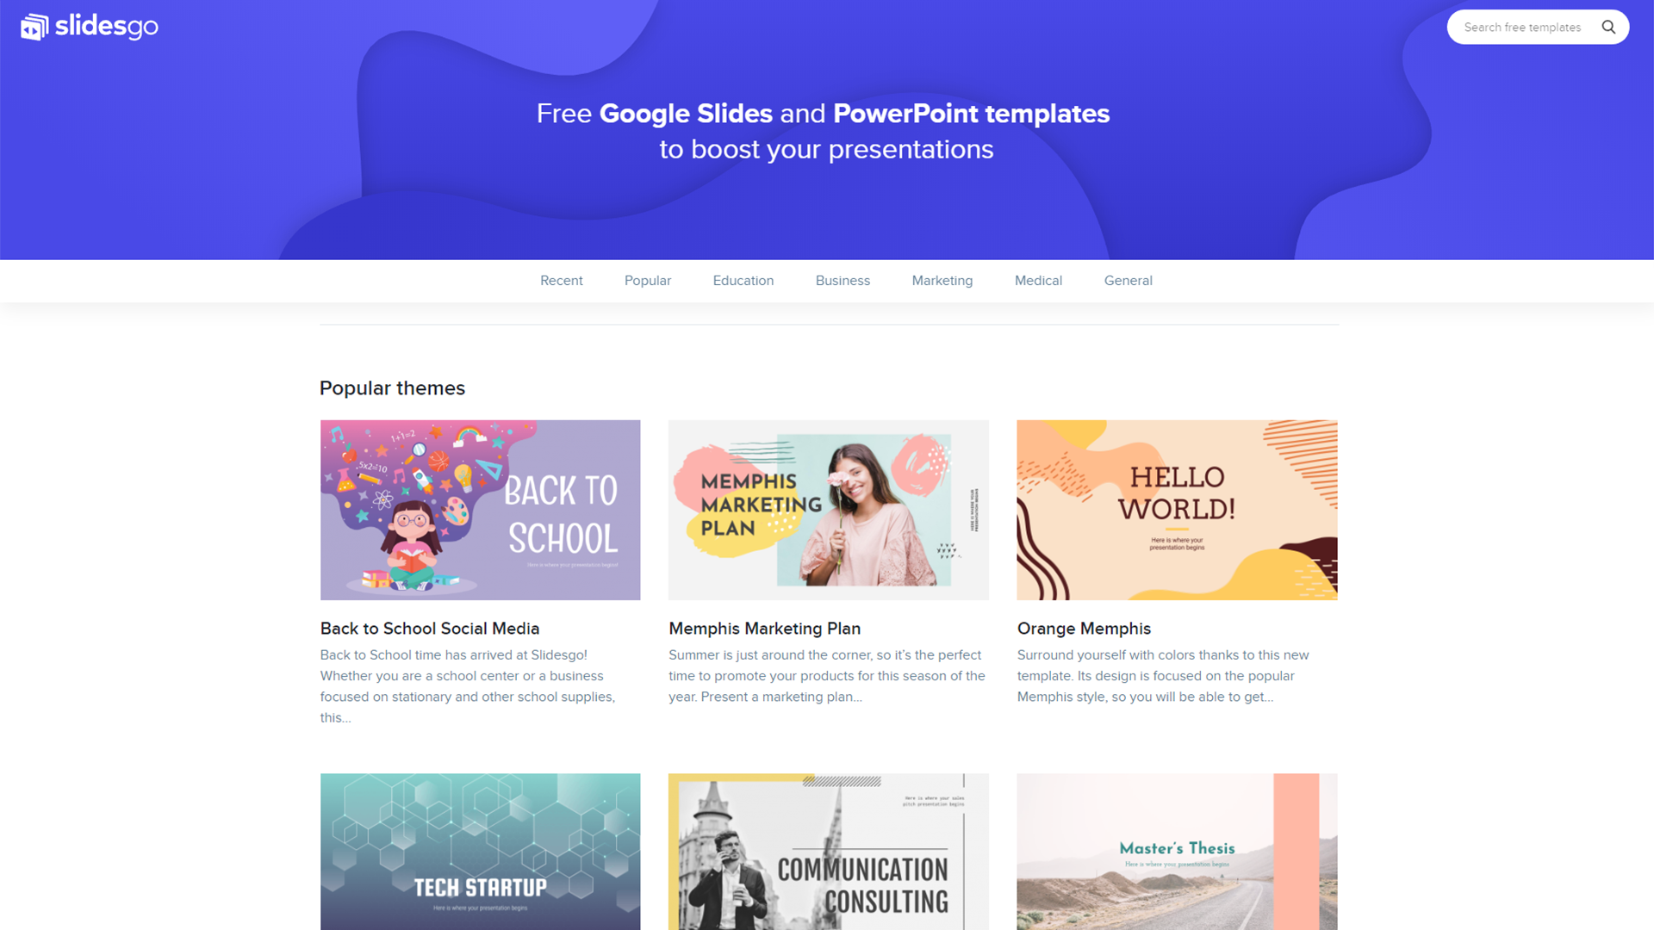
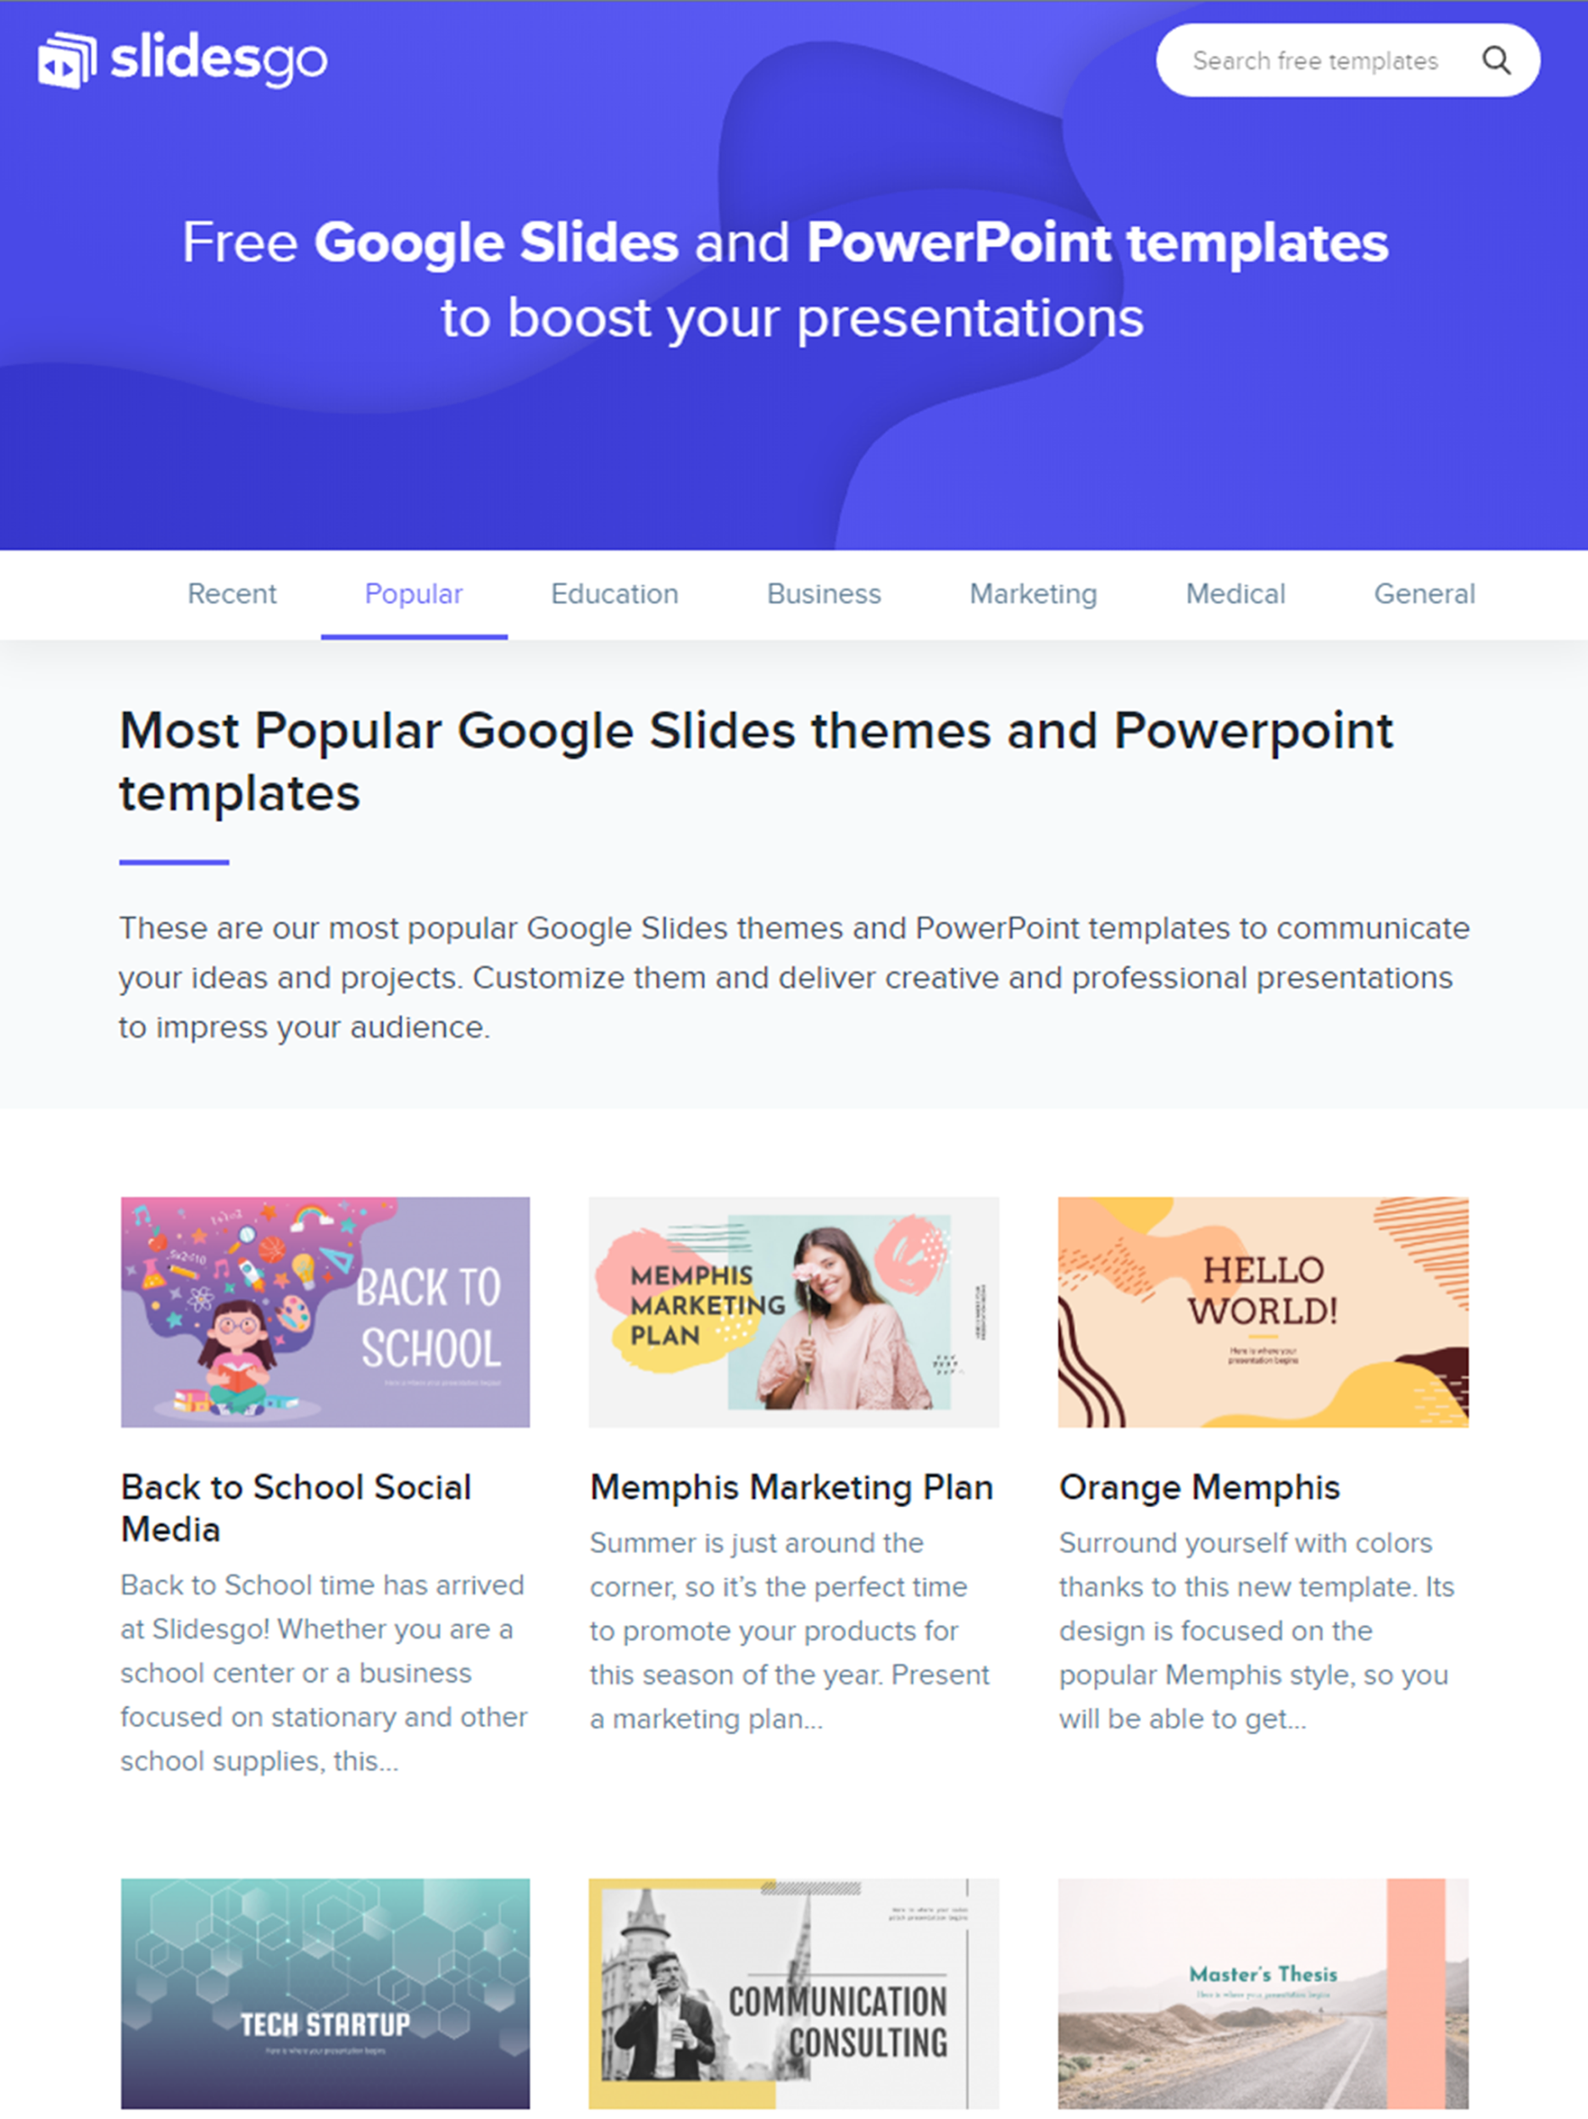
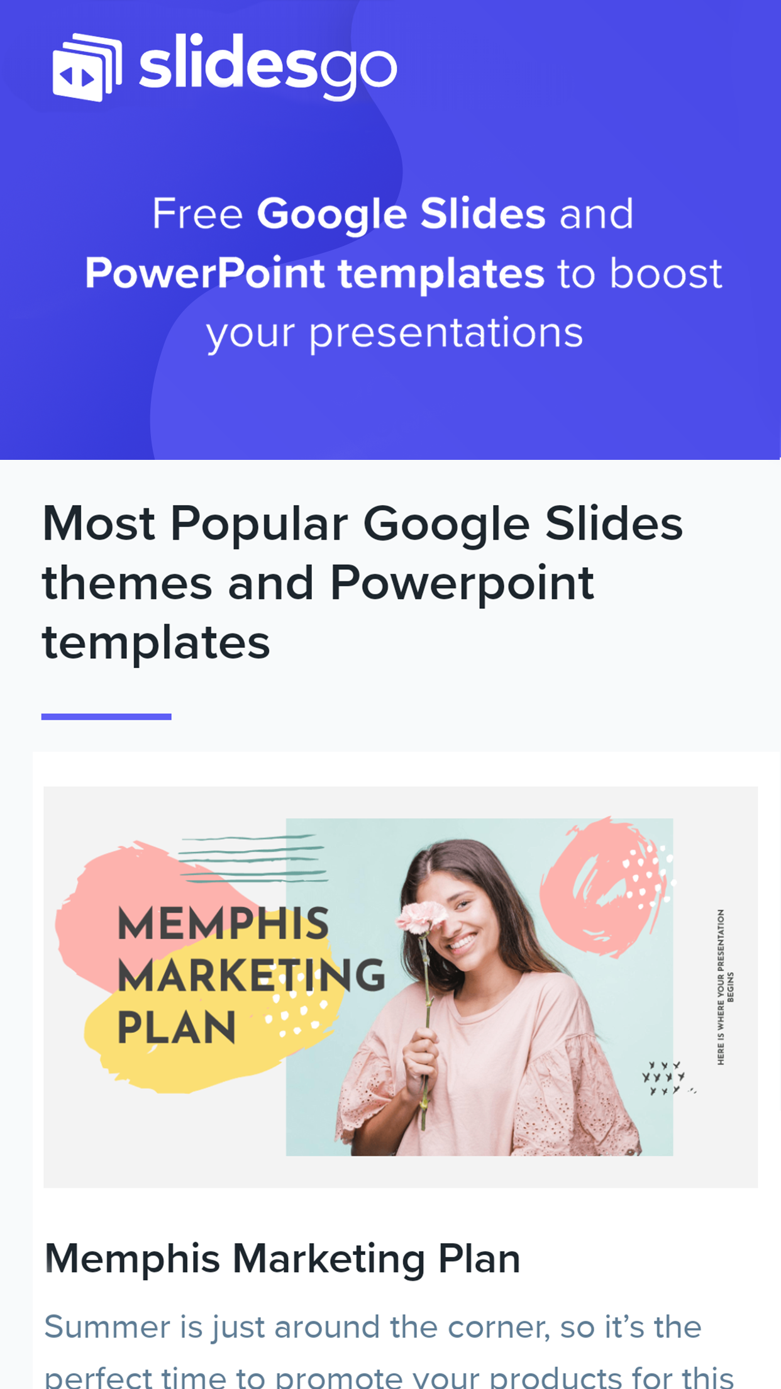
Oferta si Adquiere el Servicio Ahora
Ahora es un momento fantástico para adquirir nuestros servicios, si lo obtienes ahora le daremos un dominio y un hostin gratis, solo tendras que diseñar su pagina web sin tener que gastar dinero en hostin ni dominio web por un tiempo limitado de 3 meses para que puedas probar su pagina web y nuestro servicio.

Slide 16
THANKS!
facebook.com/MaitSoft
@MaitSoft
company/MaitSoft
Do you have any questions?
MaitSoft24@gmail.com

